Slide 1
Порядок проведения энергоаудита зданий и многокритериальный анализ

Slide 2
Оглавление
Введение
Энергоаудит
Подготовка
Посещение
Измерения
Анализ
Мероприятия

Slide 3
Введение
Энергоаудит – важнейший инструмент энергоменеджмента.
Энергоаудит – это расследование и подробный анализ энергии (и воды), поступающей и выходящей в здании, и проводится для выявления зон, где возможно производить мероприятия по энергоэффективности и получать экономию.
Главная цель энергоаудита – определить действия, которые приведут к экономии энергии и расходов.
Прочие цели:
Сокращение углеродных выбросов.
Улучшение окружающей среды для жильцов.
Разработка системы регистрации энергопотребления.
Разработка схем мониторинга и таргетинга.
Notes:
энергоэффективность means reducing энергия and water consumption but keeping or improving the working conditions, quality of service or production process.
Reducing the энергия and water consumption costs leads to decreasing of the product / service price and thus becoming more competitive on the market.

Slide 4
Энергоаудит
Определения
Энергоаудит это:
“Систематический, задокументированный процесс верификации объективно полученных и оцененных данных энергоаудита, в соответствии с критериями энергоаудита, и передача результатов клиенту”
“Верификация, мониторинг и анализ энергопользования и подача технического отчета с рекомендациями по улучшению энероэффективности с анализом прибылей-убытков и планом действий по сокращению удельного расхода энергии”.

Slide 5
Введение
Энергия поступает в здание из ряда источников (нефть, уголь, газ, электричество) и “даровых” источников, например, солнечное излучение и людей, снабжающих нас светом и теплом. Вся эта энергия преобразуется в тепло и покидает здание по нескольким путям:
Через оболочку здания,
Потеря тепла с уходящими газами,
Инфильтрационные и вентиляционные потери и т. д.
Энергия затрачивается для приведения в действие отопительных приборов, освещения, охлаждающих приборов, вентиляторов, насосов, кухонных приборов, холодильников, бытовой техники (компьютеры, принтеры и т. д.), крупных механизмов, лифтов и эскалаторов.

Slide 6
Энергоаудит
Сопоставительный анализ показателей – предварительный анализ расходов, сравнение с аналогичными решениями по энергоэффективности и/или отраслями.
Предварительный аудит (ознакомление) – имеющиеся данные, используются для простого анализа энергопотребления и энергоэффективности технических систем. Измерения, сбор подробных данных и затраты времени не требуются. Результаты весьма общие и состоят из простых экономических вычислений.
Подробный аудит (диагностический аудит) – требуются детальные данные и информация о всех технических системах. Подробные измерения и реестр данных нужны по каждой системе (насосы, вентиляторы, компрессоры). Экономические вычисления должны охватывать чистую приведенную стоимость (NPV), внутреннюю норму прибыли (IRR), затраты на жизнеобеспечение (LCC). В результате составляется перечень мероприятий, которые клиент должен выполнить для улучшения энергоэффективности здания.
Аудит инвестиционного уровня – включает также полный технико-экономический анализ инвестиционного уровня.

Slide 7
Энергоаудит
 | Moдели ознакомления | Moдели анализа
Малые объекты | Простой, "ознакомительный" аудит | Выборочный аудит |  | Выбирается аудитoром
Крупные объекты | Предварительный аудит | Целенаправленный аудит |  | Выбирается представителем владельца
 |  | Для конкретных систем | подробный
 | Подходит для зданий | Подходит для промышленных процессов

Slide 8
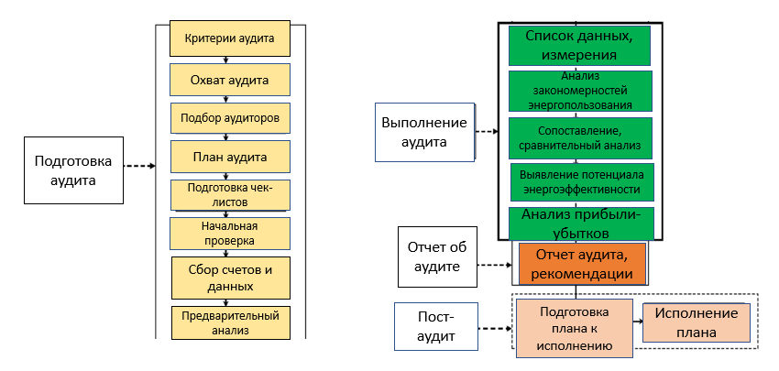
Энергоаудит

Slide 9
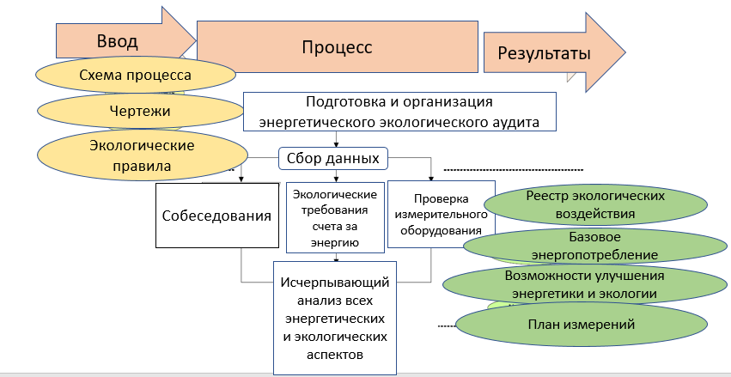
Энергоаудит

Slide 10
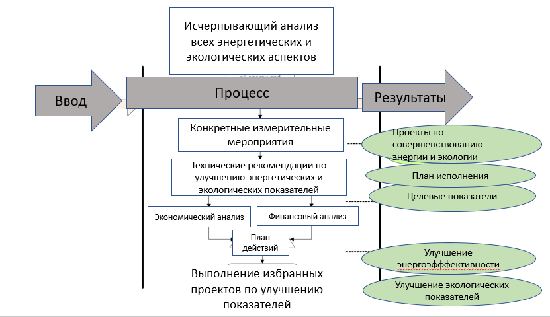
Энергоаудит

Slide 11
Энергоаудит

Slide 12
Энергоаудит состоит из 8 основных этапов, которые могут проводиться в кабинете аудитoра и на объекте
Работа с документами
Работа на объекте
⁰
Сбор информации
¹
²
Анализ производства
Анализ энергозатрат*
⁵
Энергоучет
³
Анализ технологий и услуг
Анализ и разработка мер по энергосбережению
Измерения и сбор дынных
⁶
⁴
⁷
коммуникация
рабочая программа
Отчет энергоаудита
Примечание: *информация запрашивается до прихода на объект.

Slide 13
Энергоаудит
Процесс энергоаудита можно разделить на этапы:
Сбор предварительной информации и сбор данных.
Осмотр здания.
Анализ собранных данных.
Формулировка решений по энергосбережению.
Отчет о результатах.

Slide 14
Сбор предварительной информации
Предварительная встреча с администрацией и начальником техобслуживания.
Предварительный опросник.
Сбор данных.
Встреча с начальником учреждения.
Основная необходимая информация:
Контактное лицо
Основные характеристики здания
Сбор всех планов от подрядчика и техобслуживания.

Slide 15
Сбор предварительной информации
Важно собрать как можно больше информации о здании
Коммунальные счета дают полезную информацию o количестве закупленной энергии и воды, и о тарифах
Нужно использовать показания с суб-счетчиков, если есть (если таких нет, то это может быть потенциальной сферой усовершенствования)
Регулярные показания, снимаемые вручную (также потенциальная мера улучшения энергоэффективности)
Счета покажут выплаты за пиковый спрос (потенциал перераспределения нагрузки)
Счета за несколько лет (минимум 3 года) покажут долгосрочные тенденции в энергопользовании
Самые свежие счета за энергию/воды тоже нужны

Slide 16
Предварительный сбор данных
Любые планы, фасады или технические данные o здании должны быть получены (полезно знать о габаритах, стройматериалах, коэффициентах теплопроводности, U-значениях, плане служб здания (тип, размер стратегия контроля)).
Информация может включать:
Счета за электричество/газ/нефть/твердое топливо/воду.
Планы/фасады/конструкция здания (системы служб здания)
Место нахождения здания (климат)
Информация о контроле и системе управления здания.
Информация о конструкции здания (коэффициенте теплопроводности, стройматериалах)
Информация о назначении здания, часы работы и эксплуатации.

Slide 17
Предварительный осмотр
Предварительный осмотр даст много дополнительной информации, которой нет в схемах.
Зачастую делают изменения (расширения, новые вентиляционные установки, дополнительная изоляция)
Состояние здания также должно учитываться (чистота приборов освещения)
Собеседование с управляющими зданий, инженерами может дать полезную информацию и лучшее понимание эксплуатации здания.
Иногда полезно (с разрешения работодателя) опросить пользователей здания или раздать опросники.
Notes:
Dirty lighting fittings may result in 20% more энергия being required

Slide 18
Предварительный осмотр
Условия в здании также можно измерить разными портативными устройствами: температуру, влажность, уровень освещения, CO₂ (что предоставит параметры состояния лишь на момент осмотра).
Выборочное считывание может быть полезно для выявления потенциальных проблем (проблем с контролем температуры и т.д.)
Прочие вопросы контроля тоже могут быть выявлены:
Могут ли пользователи делать ручную коррекцию отопительных приборов?
Есть ли распахнутые окна над работающими радиаторами?
Может ли пользовать корректировать освещение?
Где выключатели света?
Выключены ли на ночь компьютеры?
Есть ли ручное управление вентиляцией?
Включены ли ночью вентиляторы для ночного охлаждения?

Slide 19
Предварительный осмотр – оболочка здания
Поверхности/ площадь и размеры, ориентация и характеристики здания (крыша, полы, окна, стены)
График работы здания․
Количество сотрудников, рабочих․
Обогреваемая и охлаждаемая площадь и/или объем.
Эталонные климатические данные.

Slide 20
Предварительный осмотр – отопительная система
Важен подробный осмотр котельных.
Характеристики отопительной системы, котельной, распределительной системы и носитель, нагревательные элементы (радиаторы)
График работы, мощность и кпд, регулирование.
Стандарт техобслуживания (планы техобслуживания)
Гидравлическое равновесие системы
Связь с другими системами (горячее водоснабжение или пароснабжение)
Специфические проблемы, например, неисправные вентили, утечки, утеря изоляции должны учитываться.

Slide 21
Предварительный осмотр – горячая вода для бытовых нужд
Сбор всех технических характеристик систем горячей воды для бытовых нужд (ГВС) и теплоносителя.
Технические данные, например, мощность и кпд.
Рабочий график и регулирование.
Стандарт техобслуживания (планы техобслуживания).
Связь с другими системами (подключение к отопительной системе, альтернативным отопительным системам).

Slide 22
Предварительный осмотр – охлаждение, вентиляция, кондиционирование воздуха
Перечень технических характеристик всех трех систем, распределение и теплоноситель, охлаждающие/вентиляционные элементы – конвекторы, вентиляторы.
Технические данные, мощность, КПД.
Рабочий график и регулирование.
Стандарт техобслуживания (планы техобслуживания)
Сплит-системы.
Связь с другими системами (подключение к охладительным, холодильным).

Slide 23
Предварительный осмотр – электричество (прочее)
Внутреннее и внешнее освещение.
Важно знать количество ламп, мощность, часы работы.
Перечень обычного и специального оборудования – ИT, кухонные приборы, стиральные машины (мощность, рабочие часы).
Общая эффективность и регулирование.
Стандарт техобслуживания (планы техобслуживания)

Slide 24
Предварительный осмотр – возобновляемая энергия
Установленная мощность и выработка энергии.
Как системы возобновляемой энергии подключены к техническим системам здания.
Каково назначение источника возобновляемой энергии.
Анализ распределительной системы.
Общая эффективность и регулирование
Стандарт техобслуживания (планы техобслуживания).

Slide 25
Предварительный осмотр – водоснабжение
Имеется ли система регулирования давления.
Количество и тип источников воды и приборов конечного пользователя.
Есть ли альтернативный источник(и) воды?
Есть ли утечки воды, когда ею не пользуются?

Slide 26
Анализ собранных данных
Форма и степень анализа зависят от ряда факторов:
Глубины аудита.
Характера здания.
Степени, в которой данные об энергопотреблении могут быть получены в разбивку на конечных пользователей.
Потребностей клиента.
Для сложных зданий, целесообразно моделировать энергетические характеристики с помощью программ для простых вычислений потерь тепла в установившемся состоянии или подробные почасовые имитации работы оборудования ОВКВ (HVAC).
Если имеются точные вводные данные, тогда возможно имитировать воздействие на энергопотребление, меняя, например, изоляцию оболочки здания, повышая кпд котельной.

Slide 27
Анализ собранных данных
Результаты анализа должны включать как минимум:
Анализ всех счетов за энергию и воду, определение эталонного потребления энергии/воды.
Модель энергетического баланса и расходов.
Модель баланса для каждого типа потребителя энергии и воды.
Сравнить расчетный спрос на энергию с эталонным потреблением.
Измеренное или расчетное потребление энергии должно сравниваться с потреблением в других зданий того же назначения.
Сравнения обычно даются в единицах измерения кВтч/год/м²

Slide 28
Анализ собранных данных - измерения
Легко измерять :
Температуру и влажность.
Площадь поверхности и габариты оболочки здания (лазерными дальномерами).
Освещенность (люксметром).
Нелегко измерять:
Тепловизором (термография).
Давление и потребление воды (ультразвуком).
Потери вентиляции, просачивание воздуха (измерение естественной инфильтрации воздуха в зданиях).
КПД котельной (прямой и косвенный, отработанные газы).
Электричество (активная и реактивная мощность, энергия, коэффициент мощности).

Slide 29
Формулировка решений для энергосбережения
Анализ собранных данных должен выявить, где энергопотребление высокое и где есть потери.
Такие потери можно сократить посредством беззатратных решений (изменение в поведении жильцов ), простых решений (например, жалюзи на окнах) и дорогостоящих инженерных решений (монтаж систем комбинированного производства электроэнергии и тепла).
После определения пригодных мер сокращения энергопотребления, вычисляются ориентировочные сбережения и их рентабельность.

Slide 30
Формулировка решений для энергосбережения
Меры по энергоэффективности должны рассчитываться в соответствии с референтным потреблением энергии (реальное потребление по счетам за энергию и воду).
Меры по повышению энергоэффективности проходят техническую, экологическую и экономическую оценку.
Меры по энергоэффективности должны быть прозрачно рассчитаны и представлены.
Меры по энергоэффективности должны рассчитываться в соответствии с местными нормами и законами.

Slide 31
Отчетность
В отчете дается обзор:
Текущего состояния здания.
Анализ текущего энергопотребления.
Выявление зон утечки и экономии энергии.
Мероприятия, которые сократят энергопотребление.
Возможные сбережения.
Рентабельность рекомендуемых методов.
Меры следует перечислить в порядке предпочтительности (малозатратные, кратчайший период окупаемости, наибольшая чистая приведенная стоимость (NPV).
Перечислить наилучшие варианты для представления руководству в виде отчета по энергоаудиту.

Slide 32
Отчетность
Отчет энергоаудита должен включать:
Описание здания – размеры, материалы, место, ориентация, назначение. Часы эксплуатации.
Описание систем отопления, охлаждения, освещения, обработки воздуха, котельных, арматуры и управления.
Тепловой комфорт - указать, приемлемы ли условия
Потребление энергии – счета, оценки. При отсутствии, указать, что вам нужно, чтобы выяснить это, какие меры принять.
Комментарии об особенностях эксплуатации зданий. Все ли функционирует, как полагается, хорошо ли обслуживается.
Укажите, где по-вашему есть утечки энергии, где можно сэкономить.
Вычисления, показывающие рентабельность мер.
Особые рекомендации.

Slide 33
Вопросы?
Благодарю за внимание!
Матия Вайдич

